Slide 1
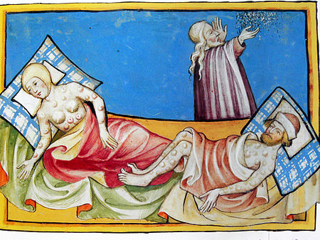
ЧУМА ДА ХОЛЕРА столпы современного государства (modern state)
Евгений Пескин
eugenegp@yandex.ru
Notes:
Этатистские решения, которые в буквальном смысле слова оправдывают существование государства по сей день.
Выступление будет концентрироваться на Европе, в том числе потому, что именно европейсквя модель современного государства является основной.
Актуализация.
Шутка про КРЫМ-бинго. Можете сосчитать сколько раз будет в презентации будет упомянут Крым.

Slide 2
Микробы
не признают политических границ

Slide 3
Микробы
добровольно
не признают политических границ
Notes:
Границы, которые были возведены, чтобы не пропускать микробов, стали границами, которые не пропускают людей.

Slide 4
Высокопоражающие инфекционные болезни (ВПИБ)
Поиск виновных
Истерия
Эсхатологические настроения
Длинный культурный след
Notes:
Под культурным следом понимается не только произведения литературы, живописи, кино и проч., но и проникновение на бытовой уровень, мем

Slide 5
Специфичность влияния
Вирулентность,
Симптомы
Путь распространения
Время появления

Slide 6
Сердечно-сосудистые?
Рак?
Туберкулез?
Малярия?
Грипп?
Сифилис?
СПИД?
Чума?

Slide 7
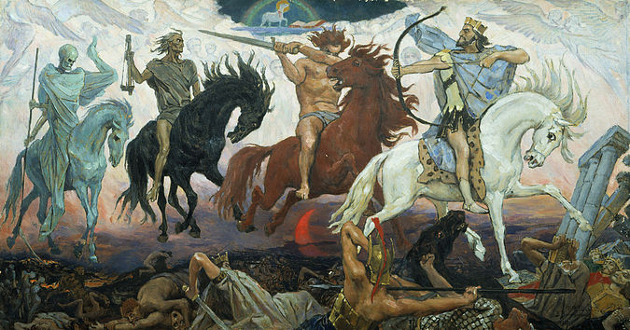
Public goods against public enemies
Notes:
Чума (на белом коне), Война (на рыжем), Голод (на черном), Смерть/Мор – бледный
«Воины Апокалипсиса» (1887), худ. Виктор Михайлович Васнецов:
«Чума возьми семейства ваши оба!»
A plague is synonymous with terror. One reason was that it was an extraordinarily rapid and excruciating killer, with symptoms that were dehumanizing and agonizing, with no effective therapy, and a kill rate that ensured that the majority of its sufferers perished. It was also readily transmissible, so that it seemed poised at various times to destroy the whole population of Europe. And it did kill an enormous proportion of the population; up to half in major European cities. So, here was the origin of a terrifying cliché about plague: that it struck down so many that there weren't enough people left to bury the dead.

Slide 8
Чума
«Эталонная эпидемия» – худший сценарий
Крайне заразна
Короткий инкубационный период (1-6 д.)
Мучительные и унизительные симптомы
50-70% смертность
Три дня от первых симптомов до смерти
Notes:
That is, at the site of the flea bite, there's what's called a carbuncle or gangrenous black blister, surrounded by red pot marks. But also, along with it, there's high temperature and shivering, violent headache, nausea and vomiting, and general flu-like symptoms; after which the patient passes on to the second stage of bubonic plague, when it invades--the bacteria invade the lymph system and drain into the lymph nodes.
A couple of days later a so-called bubo--which gives the symptom that gives the disease its name, bubonic plague--the plague of buboes appears. This is an infected swelling of the lymph nodes, a hard mass the size of an orange beneath the skin. The site of the bubo varies, according to the location of the infective bite. If a flea bites the legs, the bubo is usually in the groin. If the fleas instead were to bite the arms, the bubo would appear in the armpit or on the neck, and there would be symptoms. the agony was so violent from the bubo that victims hurled themselves from roofs, or into the Thames to escape it. And there was a general consensus that the body and all of its excretions--urine, sweat, the breath--had an overpowering stench.
This led--I want us to remember how dehumanizing the symptoms of plague were, and that's tremendously important to the way that societies experienced its outbreak. In the third stage, the bacteria releases a powerful toxin, and this circulates throughout the bloodstream, and it's the toxin that kills. It attacks tissues, causing blood vessels to hemorrhage, and giving rise to purpurous, subcutaneous spots, the so-called tokens of plague. The plague is associated with tokens and these which look like this. They gain their name because they were thought by many to be the signs, that is the tokens, of God's anger, the anger that led him to smite his people with the plague.
The toxin initiates the septic phase of this disease, causing rapid degeneration of the muscles of the heart, of the kidneys, of the nerves and the central nervous system, and this leads to such symptoms as bloodshot eyes, general prostration, fever, nausea, severe headache, and progressive neurological damage that's manifested by slurred speech, a staggering gait, psychic disturbances and derangement. We again see how this disease is terrifyingly dehumanizing and agonizing. And it leads then to delirium and coma. Sometimes it also causes gangrene of the , and this may, in fact, be the origin of the term Black Death.

Slide 9
Выраженная сезонность (начало весной, к зиме конец)
Постоянная вирулентность
Жертвы – все возраста, все страты
Notes:
And in addition to being cyclical in that sense, plague had a pronounced seasonality. An epidemic of bubonic plague usually began in the spring or summer months, and faded away with the coming of winter. Especially favorable were months that were both hot and wet. The explanation for that, as we'll see, wasn't a humoral one. But that provides an ideal environment for fleas, which are decisive in plague, and their need for warmth and humidity, for their eggs to hatch; and they become inactive in cold or very dry climate.
Обычные заболевания – дети и старики, бедные. plague had a major psychological impact on the relationship of human beings to their mortality, and to their god.
the classic symptoms appear--the first beginning--launching the first stage of bubonic plague.

Slide 10
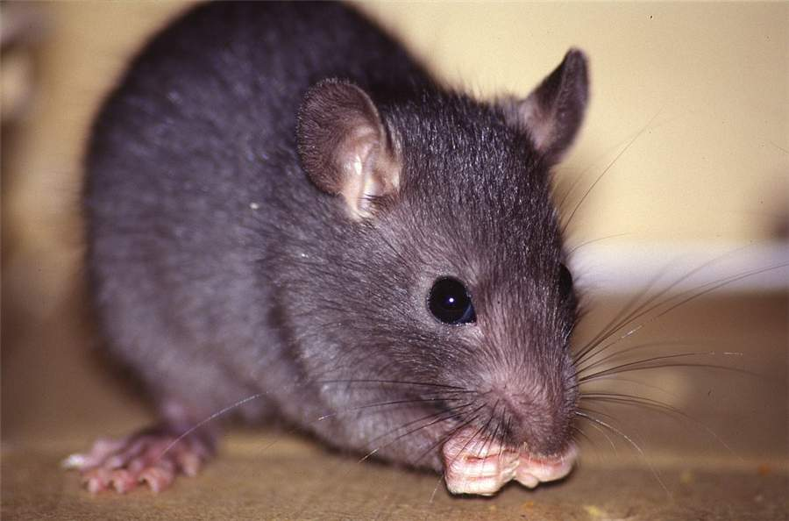
Notes:
Эпидемиология бубонной чумы была раскрыта только в 1894-1898 гг. Yersinia pestis., два вектора – блохи и грызуны, человек.
Корабельная крыса. Общительная, дружелюбная.
ature and friend, that lives not so distant from us, cute it is. Unlike his cousin, the brown rat, that took over its ecological niche later on, and is more familiar in modern times, the black rat was definitely not shy, but lived in close proximity to people, with whom they shared the same dietary preferences. Больше чем 500 м, крысы не проплывают.

Slide 11
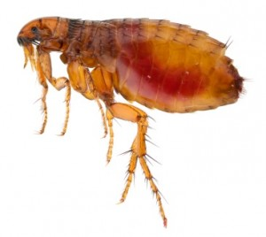
Notes:
Now, once infected--and here you'll feel sorry for the poor flea--the flea does not survive the plague either. The bacterium blocks the gut of the flea, causing it to starve to death. Poor thing. But before dying, in a frenzied bid to survive, the flea feeds repeatedly, and in each bite inoculates perhaps a hundred thousand bacteria into the bloodstream of its warm-blooded victim. a rodent host of fleas sickens and dies, the fleas leap to the warm body of another mammal that passes within leaping radius. And the flea also is capable of hibernating for as much as a couple of months, lying in wait. And there were particular moments that were especially dangerous, such as the laying out and final attentions to the dead. As the body cooled, the fleas infesting it became desperate to escape to the next warm body that approached;

Slide 12
Бубонная чума
Фульминантная форма
Легочная чума
Notes:
The first is what we've been describing as classic bubonic plague, the most common and historically most important form. Then there's septicemic plague, which is an overwhelming infection in which the patient frequently dies, even before developing a bubo. But this, as I said, is not a separate disease; simply a fulminant form of plague; and it's most common among the elderly.
Then there's pneumonic plague, which again is the same disease, but clinically and epidemiologically distinct. It begins with an ordinary case of plague, complicated by pneumonia, and can then give rise to a secondary catastrophe, within the general disaster; that is, the disease is then spread by bacteria coughed out in the sputum of the victim and spread person to person when inhaled by those near him or her. This form of plague is not dependent on fleas. It's highly infectious, and as far as is known is one hundred percent fatal if untreated.
«Амбулаторная чума»

Slide 13
Волны пандемий
Чума Юстиниана (541 г.)
Черная смерть (~1330 г.) – бубонная чума (1750, но и до 1830)
Третья пандемия (1855-1960), чума варваров
Notes:
541 A.D., and is called the Plague of Justinian. 100 млн. погибших
Вторая пандемия – 30% населения Европы.
Флоренция 1348, 50% населения, Декамерон. Раз в поколение.

Slide 14
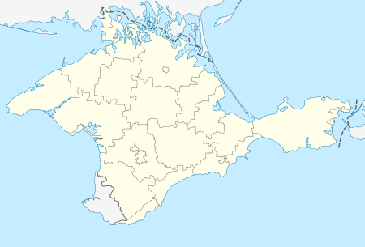
К Р Ы М
Каффа
(Феодосия)

Slide 16
«Бедствие вселило в сердца мужчин и женщин столь великий страх, что брат покидал брата, дядя — племянника, сестра — брата, а бывали случаи, что и жена — мужа, и, что может показаться совсем уже невероятным, родители избегали навещать детей своих и ходить за ними, как если б то не были родные их дети.»
Бокаччо, Декамерон
Notes:
in practice, treatment was pitifully rare for plague sufferers.
one of the terrors of the plague was that it broke the common bonds of humanity, and the common plight of plague victims was often to be abandoned, to face agony and death alone

Slide 17
Урбанизация
Отходы
Транспорт
“Long distance” торговля
Перемещенные лица
Notes:
Чума – крысы – порты. Блохи плохо путешествуют, а крысы нет.

Slide 18
Откуда берутся болезни
Shit happens
Божественный гнев
Происки демонов
Естественные причины
Notes:
Disease exists for an intelligible reason, and it implies a rational therapeutics, which is repentance: propitiation of God, amendment of conduct, and renewed obedience to the laws.
epidemic diseases are diabolical plots, not natural events. There's some occult secret crime caused by the poisoning of witches or scapegoats, Терапия: burn the witch; exorcism (культ святых, royal touch)
Гиппократ, Греция, 5 в. До н.э. Первая научная теория (гуморальная) still be treated in Unani medicine by a Hippocratic style medicine. Дисбаланс phlegm, black bile, yellow bile and blood. Темпераменты. Малярия, осложненная пневмонией. Medicine, in other words, was conceived as a process of addition and subtraction, adding what is wanting and subtracting what is in exces

Slide 19
Стратегии
Бегство
Изгнание
Молитва и пост
Вакцинация/Инокуляция
Карантин
Санитарные кордоны
Переустройство городов
Санитарные нормы
Серебряные пули (антибиотики)
Замалчивание
Notes:
Медицинские идеи ложатся в основу идеологии. Их выбор осуществляется не только из научных соображений, но и исходя из того, какой тип общества они поддерживают, какой власть наделяют те или иные группы, элиты, страны. Индивидуальные стратегии vs коллективные
Миазма, отравленный воздух. Бегство. Поиск и ликвидация источников вони – отходы всех видов, бойни, захоронение трупов. Полив водой как крещение. Ароматизирующие костры (смолы, сера). Стрельба из пушек. Личные меры. Маски. Закрыть окна и двери. Не прикасаться к провонявшим вещам больных. Вощеные костюмы – чтобы отравленная миазма не проникала к ним. Подходить к больным с наветренной стороны, держаться на расстоянии.

Slide 20
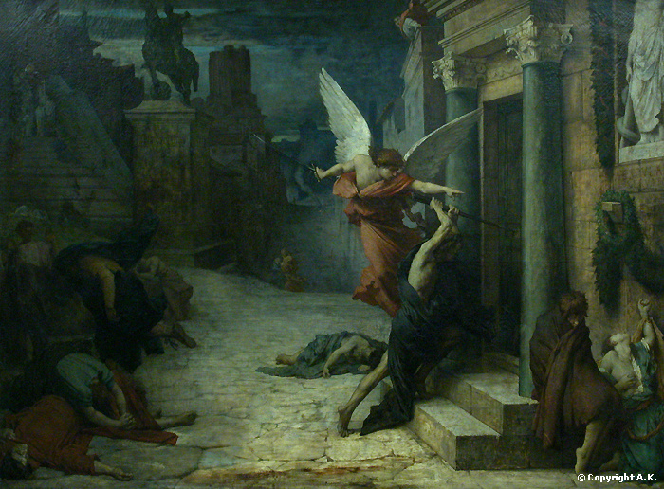
Notes:
Картина Делоне. Чума в Риме
Божественный гнев падает на грешников. Проститутки, евреи, еретики, нищие, цыгане.
Комбинированная стратегия - поиск отравителей воздуха.
Milan in 1630 was at war with Spain, four hapless Spaniards were found in the city, just as plague was breaking out, and they were accused of starting it by spreading poisonous ointment on the doors of the houses of the city. Under torture, they confessed to the crime and were convicted of high treason, and then sentenced to have their hands cut off, to be broken on the wheel, and then burned at the stake. So, at the site of their execution--and hence the term--we have this, which is the Column of Infamy.

Slide 21
ЗДРАВООХРАНЕНИЕ
Notes:
The plague led also to the first successful strategies of public health to combat pestilence; strategies that were often draconian, in direct proportion to the magnitude of the threat. These strategies included, as we'll see, boards of health, with almost unlimited powers during the emergency: quarantine; military lines and naval blockades to isolate cities, or even whole countries; and we'll see pest houses to confine and isolate the sick and dying.

Slide 22
Чрезвычайные или постоянные комитеты здравоохранения
Обязательное захоронение, сжигание личных вещей, запрет похорон и бдений
Карантин
Лазареты (изоляция). Домашняя изоляция
Контроль рынков, цен
Запрет собраний
Закрытие борделей
Изгнание
Notes:
Early Italian states, at the time of the Renaissance, devoted a special role--deserved a special role as the inventors of these public health measures. This was thrust upon them by their vulnerable position at the geographic center of trade routes in the Mediterranean. So, we'll see the decisive role in the development of these measures was played by places like Florence and the great port cities like Genoa, Naples, Venice.
Никакой научной основы?
lazarettos, the pest houses. And these shouldn't be confused with modern hospitals. They weren't places of cure but rather barrack-like places of horror and death, where inmates died en masse; where people were locked up, not so much to be cured, but to spare the city of the danger of inhaling deadly vapors from their contaminated bodies. Lazarettj – Лазарь, восставший из мертых.

Slide 23
Энфорсмент
Венеция:
защитить порт от эпидемии изоляцией с моря (1423)
40 дней изоляции на острове
Военный флот
«Санитарные книжки»
Notes:
early modern state that deployed standing armies and naval forces to apply the policy rigorously and over a substantial territory. Venice provided perhaps the first important example.
the authorities constructed a great fortress on the outlying islands, to which all arriving ships from the Eastern Mediterranean were directed. There they were impounded for six weeks, while they were scrubbed and fumigated. Crews and passengers were disembarked at these fortresses and quarantined for forty days. And the cargo and passengers' effects were unloaded, turned in the sun, fumigated and aired. And only at the end of forty days were goods shipped and passengers released to enter the city at will. The theory was that by strict quarantine any pestilential vapors would be given time to disperse.
Within the lazaretto, there were detailed, complex regulations to ensure that hundreds, sometimes thousands of passengers, in different stages of quarantine, would be isolated not only from the city but also from each other, and that the items of the ship's crew would all be properly fumigated and exposed to the sun. The idea of quarantine was an empirical result of long experience, and its establishment, to be successful, presupposed the bureaucratic naval and administrative resources of the early modern state. Well looking back with modern understanding, you would probably conclude that the medical theory underlying the Venetian system of quarantine was flawed by modern standards. There were no pestilential miasmas, and many of the rituals of purification were to no effect. But the idea of lengthy and military-enforced isolation was highly effective in practice. Forty days exceeded the incubation period of the disease, and so were sufficient to guarantee that a person then released was medically harmless. At the same time, the period of quarantine was long enough to ensure the death of infected fleas, and of the bacterium itself.

Slide 24
Notes:
Само название документов «паспорт», passa porto, разрешение на проход через порт.

Slide 25
Успех скопирован другими портами
К концу XVII в. стратегия сработала по всей Европе – с моря чума была остановлена

Slide 26
Опасность с Востока
Турция и Россия – векторы распространения
1699 – Карловицкий мир (+Венгрия, Трансильвания)
Габсбурги вышли на границу эндемического очага
Notes:
Турция и Россия были напрямую соединены с эндемичными очагами в Центр. Азии
После Полтавы Балтия была опустошена чумой (1709-1710). В Ревеле и Риге умерло 60-70% населения.
Меркантилизм, развитие торговли, адриатические порты.

Slide 27
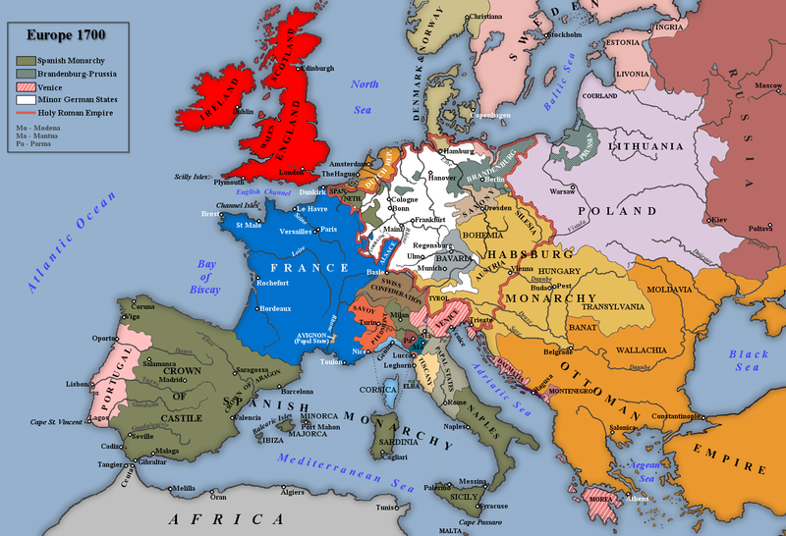

Slide 29
Санитарный кордон
Изоляция Зап. Европы с юго-востока
1200 миль в длину, 10-20 миль в глубину
12-тысячная армия
Военно-полевое право с 1738; уголовное право с 1766 г.: за нарушение санитарного законодательства для всех сословий полагается виселица
Notes:
Hapsburg Empire which, in the course of the eighteenth century, initiated and perfected a great permanent cordon sanitaire of soldiers, stretching across the length of the Balkan Peninsula. The Austrian cordon was ten to twenty miles wide during threat of plague, and 1,200 miles long. It consisted of a great permanent line of soldiers and sentry posts, stationed to prevent people from passing. So, one of the great armies of Europe assumed the task of isolating Western Europe, from the east, just as the lazarettos and the ports isolated it by sea.
В Трансильвании контрабандисты везли товары по горам. Из-за отсутствия дисциплины и энфорсмента в 1738 г. в Трансильвании и Венгрии началась эпидемия. За нарушение санитарных предписаний – смертная казнь, как и за утаивание больных и умерших.

Slide 30
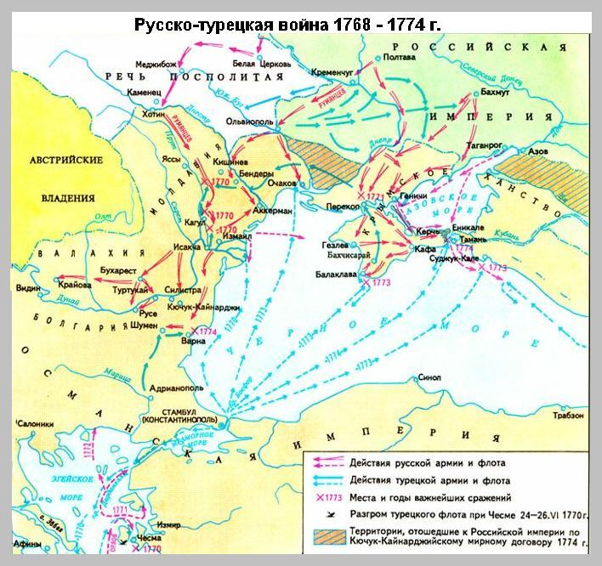
Notes:
В 1768 г. началась русско-турецкая война, и как только появились новости о вспышке чумы, была заново выстроена линия карантина на северо-востоке. В Польше, где не было карантина из-за самоуправления, погибло >250 тыс. В остальной части монархии было две локализованных за 24 часа вспышки в одном районе, всего 86 погибших.
Русско-турецкая война 1768—1774 годов. В результате войны, закончившейся победой Российской империи, в её состав вошли Новороссия и северный Кавказ, а Крымское ханство перешло под её протекторат.

Slide 31
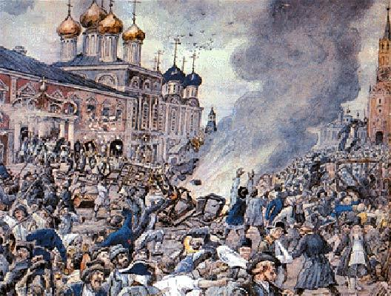
Чумной бунт. 1771. Акварель Э.Э. Лисснера. Кон. XIX в.
Notes:
В ноябре 1770 в Лефортовой слободе в Московском генеральном госпитале (ныне Главный военный клинический госпиталь имени Н. Н. Бурденко) умер какой-то привезенный из армии офицер. Умерло 56907 100 тыс.человек. (30-50%?)Кордоны на дорогах, приставы у зараженных домов.
В этих условиях толпы людей собирались у чудотворной Иконы Боголюбской Богоматери у Варварских ворот Китай-города. Архиепископ Амвросий, понимая, что скопление народа в одном месте способствует распространению заразы, запретил молебны. 15 сентября архиепископ приказал запечатать короб для приношений Боголюбской иконе, а саму икону убрать — во избежание скоплений народа и дальнейшего распространения эпидемии.
В ответ на это по набату толпа восставших разгромила Чудов монастырь в Кремле. На другой день толпа взяла приступом Донской монастырь, убила скрывавшегося в нём архиепископа Амвросия, принялась громить карантинные заставы и дома знати. Генерал-поручику Еропкину пришлось применить силу. После трёхдневных боёв бунт был подавлен. унтовщики направились в Донской монастырь, где на хорах обнаружили Амвросия и зверски его растерзали. Другая трагедия разыгралась на Красной площади. Немногочисленный отряд (130 чел.) солдат и офицеров под командованием Е.Д. Еронкина был забросан камнями и кольями. После этого был отдан приказ стрелять картечью. Сотни трупов усеяли Красную площадь. Толпа, унося раненых, отступила. После трагической гибели архиепископа Амвросия в Петербурге всерьез обеспокоились. Москва вымирала: число жертв превысило 100 тысяч – почти половина тогдашнего населения Москвы. Екатерина II отправляет в Москву своего фаворита (уже опостылевшего) Григория Орлова, наделив его чрезвычайными полномочиями. Трудно сказать, чего было больше в ее мыслях: веры в организационные способности Григория Орлова или надежды навсегда избавиться от него. Ведь недаром после отъезда Григория в Москву готовились заупокойные панихиды по нему. Но судьба распорядилась по–другому. Граф Григорий Орлов прибыл в Москву 26 сентября 1771 г. с большим штатом лекарей и в сопровождении четырех полков лейб–гвардии. Штаб–квартира по борьбе с эпидемией разместилась в доме генерал–поручика ЕД. Еронкина на Остоженке (он был один из немногих военных чинов, не покинувших гибнувшую Москву). Была усилена санитарная служба. Москву разбили на санитарные участки, за каждым из которых был закреплен врач. Открывались дополнительные больницы и карантины. Особое внимание уделялось борьбе с мародерством и грабежами. За хищение имущества из покинутых домов была установлена смертная казнь на месте, жестко контролировался ввоз и вывоз товаров. По окраинам Москвы устраивались карантины со специальными чумными больницами. Первая подобная больница была устроена в Николо–Угрешском монастыре на юге Москвы. Дома, где регистрировались случаи заболевания чумой, заколачивали досками, а на воротах рисовали красные кресты. Под страхом вечной каторги находились те, кто пытался скрыть умерших. Граф Григорий Орлов организовал работы по укреплению застав. Эта мера нужна была не только для контроля за торговлей и миграцией населения, но и для обеспечения жителей Москвы средствами существования. В день платили мужчинам 15 коп., женщинам – 10 коп. Все это позволило остановить чуму в невиданные для того времени сроки. Вскоре эпидемия прекратилась. В память об этом подвиге Екатерина II велела выбить в честь графа Орлова медаль. На медали выгравировано. “Россия таковых сынов в себе имеет”. А ниже: “За избавление Москвы от Язвы в 1771 г.”.

Slide 32
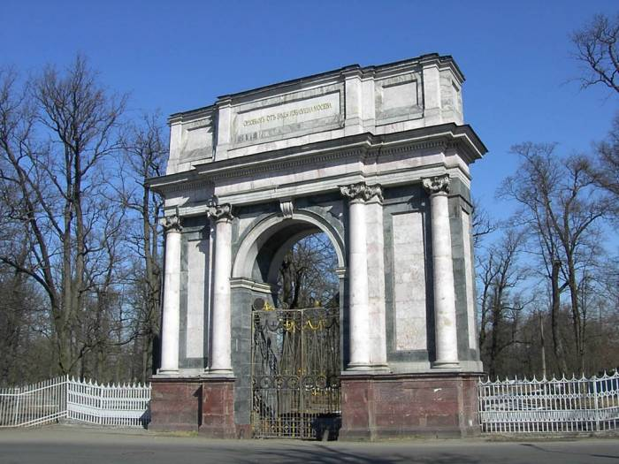
Notes:
. Екатерина II отправляет в Москву своего фаворита (уже опостылевшего) Григория Орлова, наделив его чрезвычайными полномочиями. Трудно сказать, чего было больше в ее мыслях: веры в организационные способности Григория Орлова или надежды навсегда избавиться от него. Ведь недаром после отъезда Григория в Москву готовились заупокойные панихиды по нему. Но судьба распорядилась по–другому. Граф Григорий Орлов прибыл в Москву 26 сентября 1771 г. с большим штатом лекарей и в сопровождении четырех полков лейб–гвардии. Штаб–квартира по борьбе с эпидемией разместилась в доме генерал–поручика ЕД. Еронкина на Остоженке (он был один из немногих военных чинов, не покинувших гибнувшую Москву). Была усилена санитарная служба. Москву разбили на санитарные участки, за каждым из которых был закреплен врач. Открывались дополнительные больницы и карантины. Особое внимание уделялось борьбе с мародерством и грабежами. За хищение имущества из покинутых домов была установлена смертная казнь на месте, жестко контролировался ввоз и вывоз товаров. По окраинам Москвы устраивались карантины со специальными чумными больницами. Первая подобная больница была устроена в Николо–Угрешском монастыре на юге Москвы. Дома, где регистрировались случаи заболевания чумой, заколачивали досками, а на воротах рисовали красные кресты. Под страхом вечной каторги находились те, кто пытался скрыть умерших. Граф Григорий Орлов организовал работы по укреплению застав. Эта мера нужна была не только для контроля за торговлей и миграцией населения, но и для обеспечения жителей Москвы средствами существования. В день платили мужчинам 15 коп., женщинам – 10 коп. Установил денежное вознаграждение выписываемым из больниц (женатым — по 10 рублей, холостым — по 5 рублей), что стало более действенной мерой против утаивания больных, чем самые строгие приказы.
По возвращении из Москвы, императрица удостоила его изъявлением своей благодарности и, в память его подвигов, воздвигнула в Царском Селе ворота с надписью «Орловым от бед избавлена Москва»
На другом фасаде Орловских ворот есть более подробная надпись: "Когда в 1771 году на Москве был мор людей и народное неустройство, генерал-фельдцейхмейстер граф Григорий Орлов по его просьбе получил повеление, туда поехал, установил порядок и послушание, сирым и неимущим доставил пропитание и исцеление и свирепство язвы пресек добрыми своими учреждениями".

Slide 33
Первая победа над эпидемией
НЕ медицина
НЕ научный прогресс
военно-бюрократическая победа

Slide 34
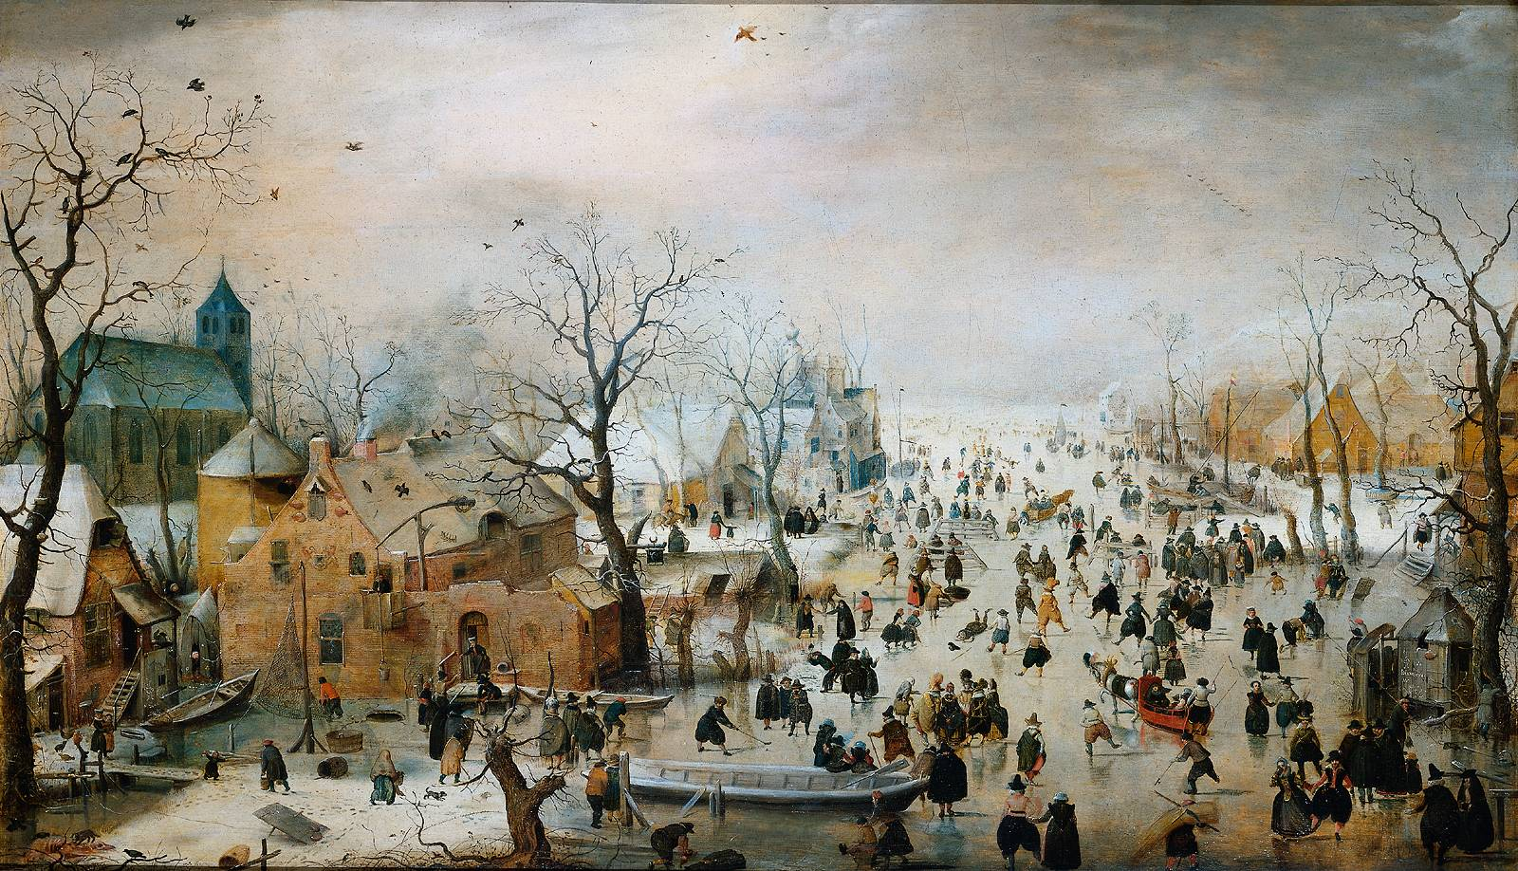
Notes:
r certainly so it seemed, though we might wonder if other perhaps imponderable factors were also at work. The replacement of our friend the black rat, who you now know and love, that was very sociable and liked to live close to human beings, by the brown rat, that was shy and retiring and kept its distance. Or there were improved standards of sanitation and hygiene. Or people talked about the impact--perhaps it was climatic change that was decisive. And people point to the Little Ice Age, which began in the sixteenth century and reached minima of temperatures about 1650, and again in the 1770s, and then gave way to warming in the nineteenth century.

Slide 35
Демографический рост
Основа «городской» демографической революции
Notes:
nd the conquest of the plague by the eighteenth centuryhad a major impact on launching a great age of European population growth. And population growth, in turn, was a precondition for the coming of the Industrial Revolution.
Epidemic diseases disproportionately claimed their victims in the cities, and correspondingly the legacy of lasting effects was especially pronounced in urban areas, and the sanitary movement is one of those lasting legacies. Now, there is a theory that we may as well look at, just for a second, developed by the British physician and demographer, Thomas McKeown--and it's often called his thesis--where he was dealing with the demographic fact of what he called a mortality revolution; a demographic transition in which cities, for the first time, become places that are dependent for their expansion not only on inward migration to the towns, but on the fact that the longevity and the birthrate come to exceed the death rate; which was something new, a real demographic revolution.

Slide 36
Холера - 1830
Новая, неведомая болезнь XIX в.
Notes:
В начале XIX в. холера была только в Индии. Научные споры, сколько времени она была в этом эндемичном регионе. В 1817 г. началась большая эпидемия, вышедшая за пределы Индии, - юго-восточная Азия, Китац, Япония, Ближний Восток, Юг России. К 1830 г. впервые попала в Зап. Европу.

Slide 37
Холерный бунт, Севастополь, 1830
Notes:
В июне 1830 г. в Севастополе при попытке выселить жителей в карантинный лагерь взбунтовались матросы и мастеровые. Были убиты военный губернатор и ряд командиров. схватила адмирала Скаловского, сорвала с него эполеты и потребовала выдать расписку об отсутствии в городе чумы. Такие же расписки были получены от городского головы Носова, протопопа С. Гаврилова и коменданта Севастополя. К 22 часам мятежники захватили весь город. Они разгромили дома и квартиры 42 чиновников и офицеров, убили одного из «чумных» комиссаров чиновника Степанова, инспектора военного карантина Стулли, избили плац-адъютанта военного губернатора Родионова. Вся полиция бежала из Севастополя. Войска гарнизона (860 человек при трех пушках) отказались подавлять бунт. С подходом надежных войск восстание прекратилось. 7 человек были приговорены к расстрелу, более тысячи подверглись физическим наказаниям, каторге и ссылке.. «Чума – болезнь весьма скоротечная, но там умудрялись держать «подозрительных» даже и по два месяца, а был и такой случай, когда держали целых пять месяцев! Большинство умирало там, так как не все же были такие исключительные здоровяки, чтобы выдерживать режим мыска месяцами. А так как туда отправлялись не только подозрительные по чуме, но и их семейства полностью, до грудных детей и глубоких старцев, то часто вымирали там целые семьи. Наконец, кем-то из старших врачей изобретено было, как предупредительная мера против заражения чумою, поголовное купанье в море жителей Корабельной и Артиллерийской слободок и «Хребта беззакония»! И это подневольное купанье продолжалось всю зиму, благо вода в бухте не замерзала. Как же можно было не заболеть от этого всеми простудными болезнями! А чуть человек заболевал, он уже становился «подозрительным по чуме».
Прежде всего, возникает вопрос: была ли действительно чума в Севастополе в 1829–1830 годах? Старики единогласно утверждают, что не было, и называют эту «эпидемию» довольно метко «карманной чумой», то есть просто способом для чиновников набивать себе карманы на предохранительных от заноса чумы карантинных мерах»

Slide 38
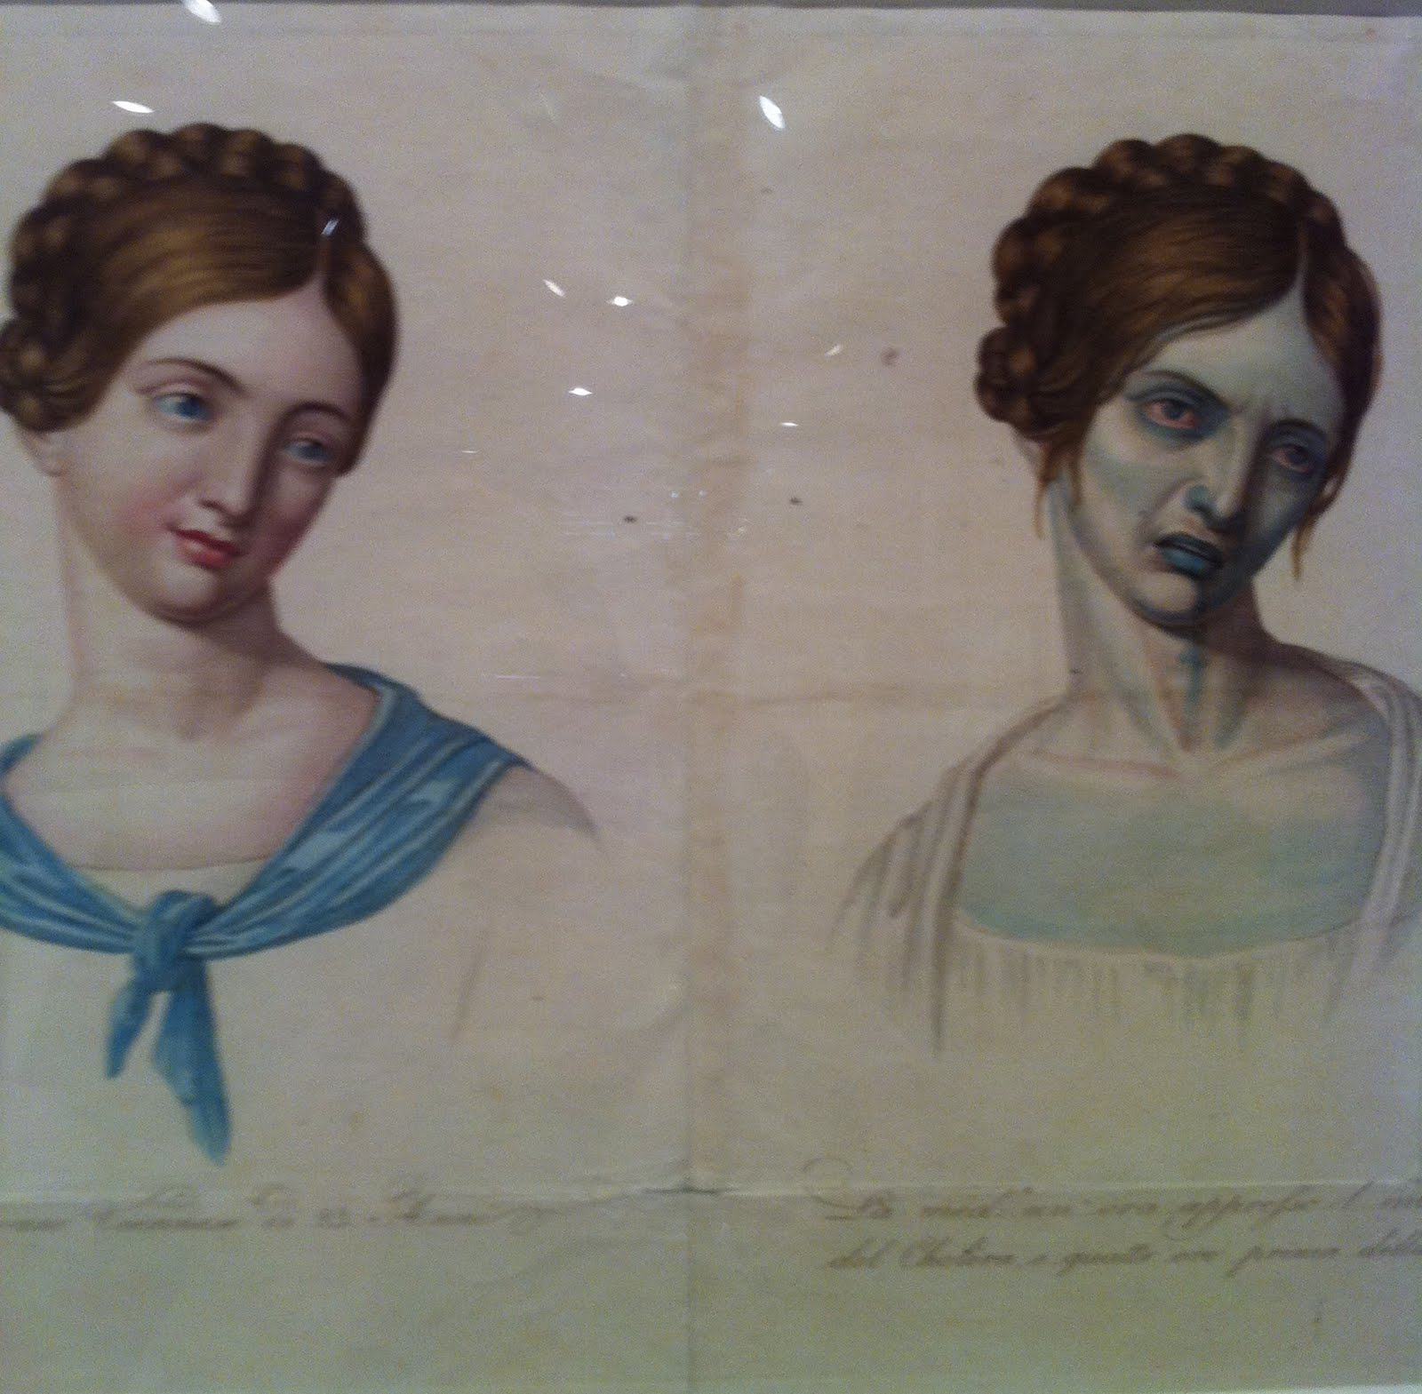
Notes:
Молодая венецианка 23х-лет, до и после заражения холерой. Ок. 1831
seven pandemics of Asiatic cholera, the first in 1817 to '23, which was an Asian event. The second pandemic was in the 1830s and affected Asia, but also Europe for the first time, and North America. The third pandemic of 1846 to '62, afflicting Asia, Europe, again North America. The fourth pandemic, from '65 to '75, again it was global. The fifth pandemic, from 1881 to '96, mainly a matter of Asia and Europe. The sixth pandemic of 1899 to '23, again primarily an Asian and European event. And then the seventh pandemic, from 1960 onward, that went through Asia, South America and Africa. The last pandemic, however, has been milder and less virulent, with a new biotype, the El Tor, which is less dramatic and less fatal than classic cholera, which is our subject, and which was the form of cholera from the first pandemic through the sixth.
The bacterium that causes cholera is extremely delicate and doesn't travel so easily.
Cholera thrived on chaotic, rapid, unplanned urbanization, with its overcrowding and teeming slums, with inadequate and insecure water.

Slide 39
Болезнь трущоб, плохой канализации и водоснабжения
Болезнь бедных
Болезнь рационального землепользования
Асимптоматические носители
Инкубационный период: несколько часов-три дня
Стремительное течение
Notes:
John Snow, On the Mode of Communication of Cholera 1854 никого не убедил, т.к. непонятен был механизм. Химическое вещество?
Удобрения – овощи
приступ совершенно здорового человека. Очень похоже на отравление.
seized suddenly with this dreadful disease out in a public place--on a tram, in a marketplace, in the streets itself--where you would fall down and start writhing, vomiting and excreting rice-water stools. This was part of the high drama of the disease. And the algid state would last, if you survived, normally from eight to twenty-four hours. As a patient, you would lose--progressively your pulse would become fainter, or even almost absent. The body would turn cold and would have a livid appearance.
It looked, within a few hours--and this was another of the frightening aspects of this disease--within a few hours, someone who had been healthy that morning, by the afternoon looked cadaverized,
The breath would turn cold. The hands would look like dishwater hands. And very distressing, there would be a very severe cramping; terrible cramps, terrible abdominal pain, nausea, vomiting. And the blood itself--physicians who were trying to treat patients by bloodletting rapidly noticed that the blood itself, deprived of its liquid content, was transformed into a black tar that refused to circulate. This could lead to heart failure, to a terrible thirst that the patient suffered. And because the blood is no longer providing adequate oxygen, the patient suffers--has the sense of asphyxiating, a terrible effort to gasping for air.
n any case, if the patient survived the algid stage, there was then the second stage, that nineteenth-century physicians called the reaction stage, that might last four or five days. The prognosis isn't really better, but the symptoms are. At this time the cold body becomes warmer. There's a fever usually. The patient suffers terrible headache and is often delirious. The problem is that there were terrible complications that overtook patients in the reaction stage. Pneumonia was a frequent complication. So was kidney failure, uremia, gangrene of the extremities; the ears, the nose, fingers, toes, the penis. And there was a case fatality rate then, from Asiatic cholera in the nineteenth century, of something like fifty percent. Today, as we said last time, there is an effective oral rehydration therapy, and the death rate with treatment is less than two percent today.

Slide 40
СОЦИАЛЬНО СТРУКТУРИРОВАННАЯ
БОЛЕЗНЬ
Notes:
those who tended the plague victims--physicians and priests--perished in unimaginable proportions. During the time of cholera, however, doctors and priests moved among the most sordid slums, and yet mysteriously they managed to stay healthy, for the most part, while those around them fell ill and died.
There are good epidemiological reasons for this. Doctors didn't eat and sleep in the sickrooms, as the poor did. They had better diets. They washed their hands. They drank different water. But to the urban poor, the immunity of the wealthier classes was highly suspicious. It suggested to some the idea of poisoning; particularly since the poor in the nineteenth century weren't medicalized. That is to say, they had little contact and experience with medical attention. And, so, an effect, during the cholera years, was often violence. There were assaults on doctors. In some places crowds invaded hospitals and lazarettos. And the suspicions weren't all in one direction. The wealthy, at this time in the nineteenth century, had a fear of those they called the "dangerous classes," and they were thinking of the dangerous classes as dangerous politically--this was the rebellious century--dangerous morally and in religious terms. But also they now seemed to be dangerous medically.

Slide 41
Notes:
Спорадические случаи (ресторан, внутри дома), если холерный вибрион не попадет в источник воды. 50% смертность (у обычных врачей).
Совершенно другой импакт. Неаполь 500К населения: в 1656 чума унесла 300.000,
в 1837 холера 12.000. В России за эпидемию 187-1851 гг. - > 1 млн.

Slide 42
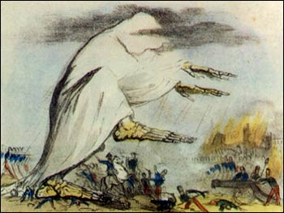

Slide 43
ЛОКАЛЬНОСТЬ
Отбросы – источник болезни
Санитарное движение
Notes:
the population explosion, the demographic revolution, is something that Thomas McKeown postulates was due to, not to medical science, but rather to the sanitary movement, and also to nutrition.
vast movement. It was nothing less than the retrofitting of the urban centers of the nation, with the specific goal of removing filth, because filth was held to be the cause of disease.

Slide 44
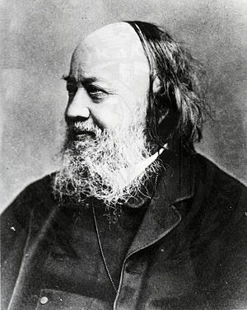
Э. Чэдвик
The Sanitary Condition of the Labouring Population (1842)
Public Health Act
(1848)
Notes:
Sir Edwin Chadwick. wrote a major work collaboratively-"The Report on the Sanitary Condition of the Labouring Population of Great Britain of 1842. Friend of The Sanitary Condition of the Labouring Population (1842) John Stuart Mill and Jeremy Bentham. his reforms were not based on any new medical discoveries, on scientific experimentation or observation to determine what measures were most effective by determining the causes of disease. His reform measures, enormous as they were, were based more on what was the commonsense of the period and a priori assumptions.

Slide 45
MAL’ ARIA
Notes:
«Нет никакой тайны в том, что стало причиной. Плохо спроектированные дома, в которых разлагается мусор, завешенные тряпками двери и кона, открытые сточные канавы, приносящие вонючую жижу из хлева и человеческие экскременты, которые затем гниют у основания стен. Вот несколько источников болезни, которую даже бриз с холмов не в силах рассеять»

Slide 46
Переустройство городов
Канализация
Водоснабжение
Вывоз отходов
Расчистка улиц
Создание парков
СПЕЦИАЛЬНЫЕ ПОЛНОМОЧИЯ
Notes:
Все наши урбанисты…

Slide 47
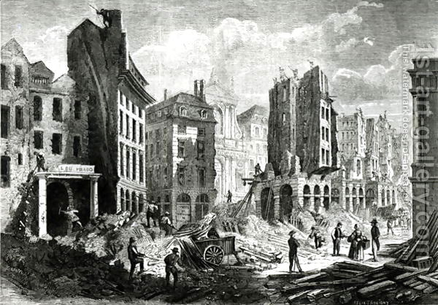
Notes:
Felix Thorigny, Construction of the Boulevard de Sebastopol now the Boulevard du Palais, in the Second Empire. View of the demolition of the Rue de la Barillerie in 1859, pub. by Henry Duff Linton 1815-99 Location:
Musee de la Ville de Paris, Musee Carnavalet - Paris
Севастопольский бульвар в Париже, открылся в 1854 г. (Переименован после победы в Крыму 8.09.1855).
Эпидемия холеры в Париже: 1830-е, 1849. Шок. Центр научной медицины, культуры, и проч. – болезнь грязи, малярия, варваров. Georges Haussmann, the Prefect of the Seine. And often what was accomplished is referred to as the "Haussmannization" of Paris, with the so-called great works, or grands travaux, that were undertaken from 1852 until 1870. Now, this project was authoritarian. The rights of individuals were disregarded. The population was not consulted about being moved, and it was an operation of colossal complexity.

Slide 48
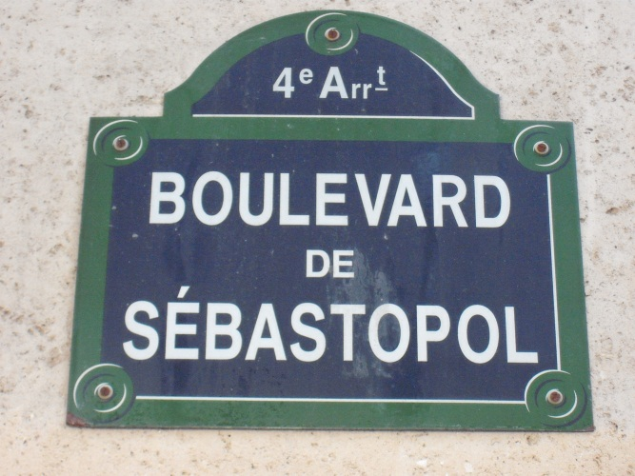
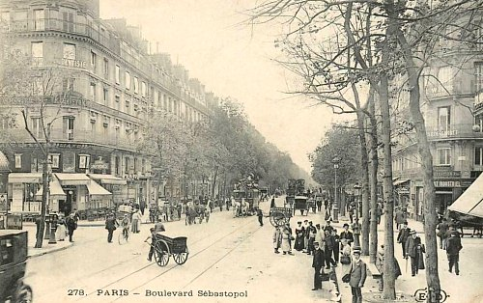
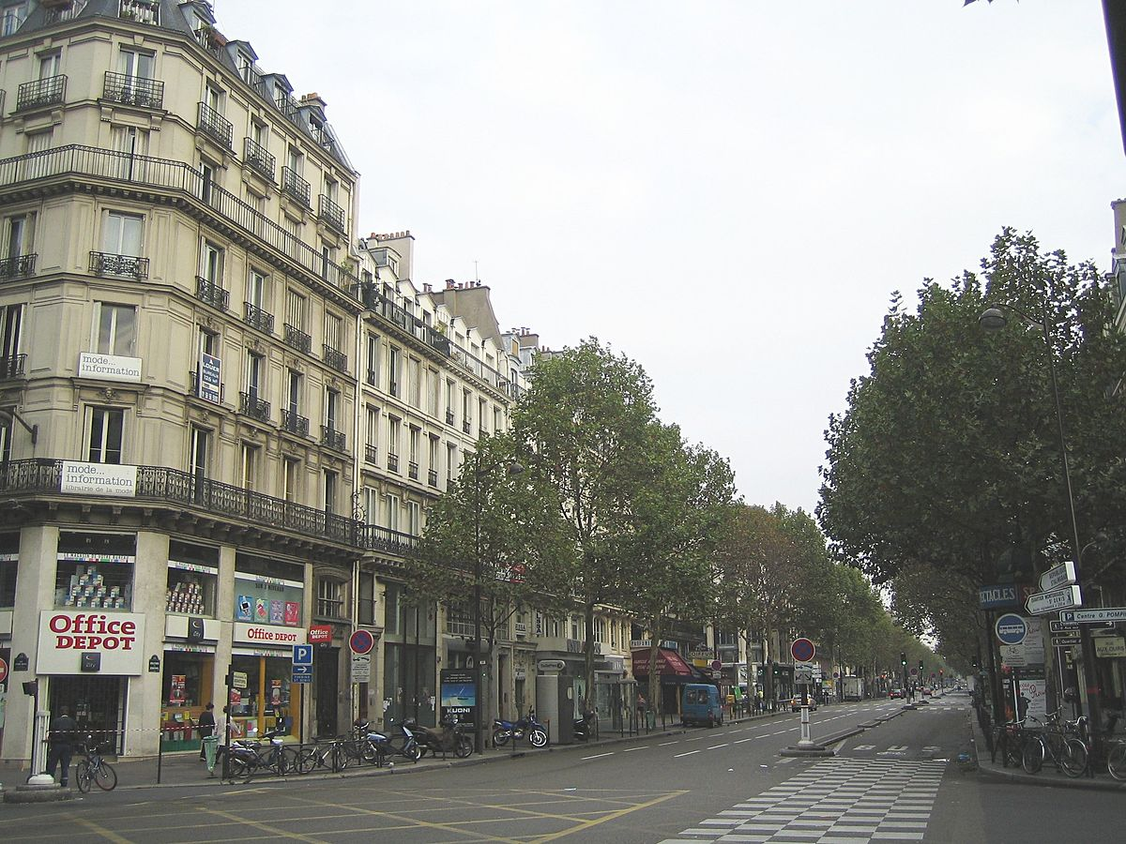
Notes:
All of the affairs of one of the greatest cities in France, the great city in France, were gathered into a single pair of hands: finance, administration, transport, sanitation, engineering, architecture, evictions, expropriation of land by eminent domain, slum clearance, gas fixtures and lighting, sewers. Последовала Парижская коммуна в 1871 г.
(В 1892 г. холера вернулась в Париж, но только в предместья).

Slide 49
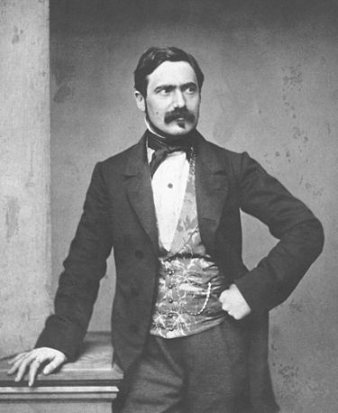
Макс
фон
Петтенкофер
Notes:
miasmatic theory of this physician from Bavaria, Munich is Max von Pettenkofer, who had an enormous influence on public health. And one aspect of his influence was that his theory lay at the basis of the rebuilding of Naples. He developed the most sophisticated of miasmatic theories in the nineteenth century and was aimed--the aim then behind the rebuilding of Naples was to thin out the population. Overcrowding was a cause of disease, and poisonous vapors arising from underneath the city poisoned the air, people breathed in the poison and succumbed to cholera, in Max Pettenkofer's view.

Slide 50
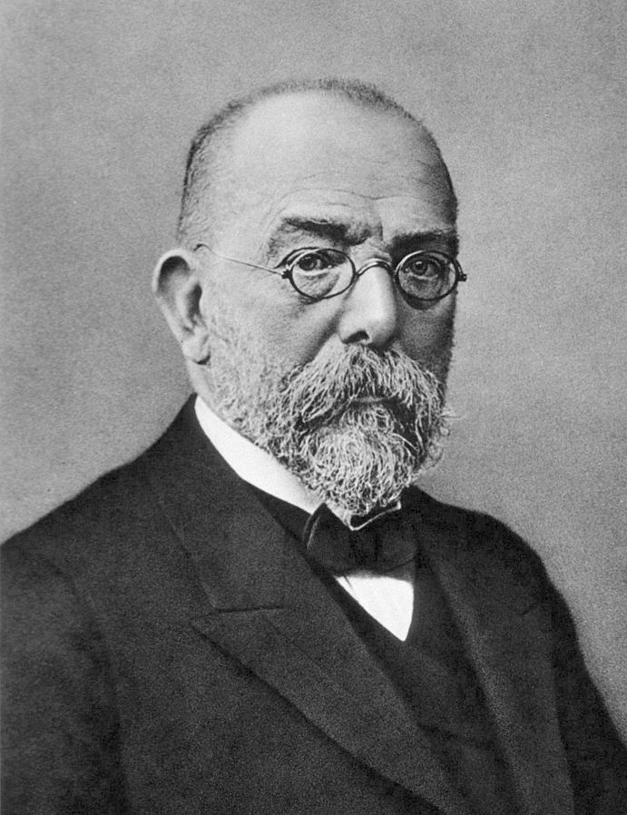
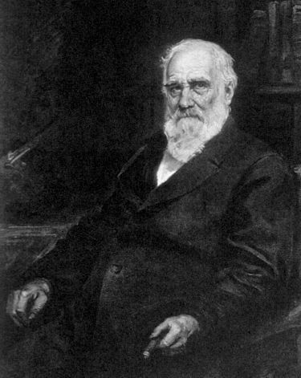
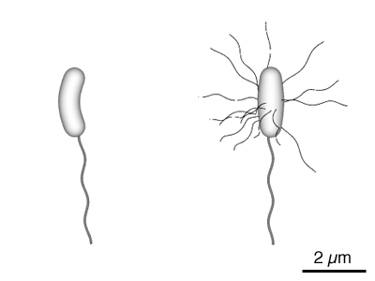
X + Y +Z
Петтенкофер
Кох
Notes:
Pettenkofer believed that cholera was only contagious under certain circumstances. He insisted that the cholera germ, identified by Robert Koch in 1884, required a very specific environment to cause epidemic disease. Pettenkofer believed that cholera could be imported through the movement of factor X, and that blocking its movement was much more difficult than altering the predisposing factors Y and Z. Quarantines were also too blunt and all–encompassing to fit well into Pettenkofer’s localist approach. Thus, for the most part, Pettenkofer rejected disinfection and quarantine as being impractical. Instead, he advocated for improving local sanitary conditions as the best way to prevent or stop cholera epidemics. Koch was a strong supporter of quarantine and disinfection, and his advice on how to prevent cholera was completely different from Pettenkofer’s. His recommendation for the strong state intervention that quarantine and disinfection campaigns required fit well with the German government’s priorities, and Pettenkofer’s localized and individualist approach fell out of favor.

Slide 51
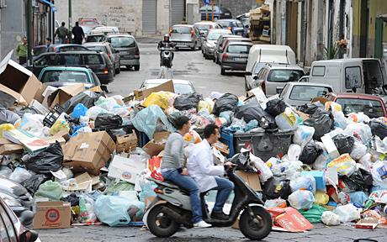
НЕАПОЛЬ
Notes:
unusual and probably unique, which is the actual rebuilding of a major European city for the specific purpose of preventing the return of cholera. And the way that the plan was developed reflected the specific medical understanding of the time of the cause of cholera.

Slide 52
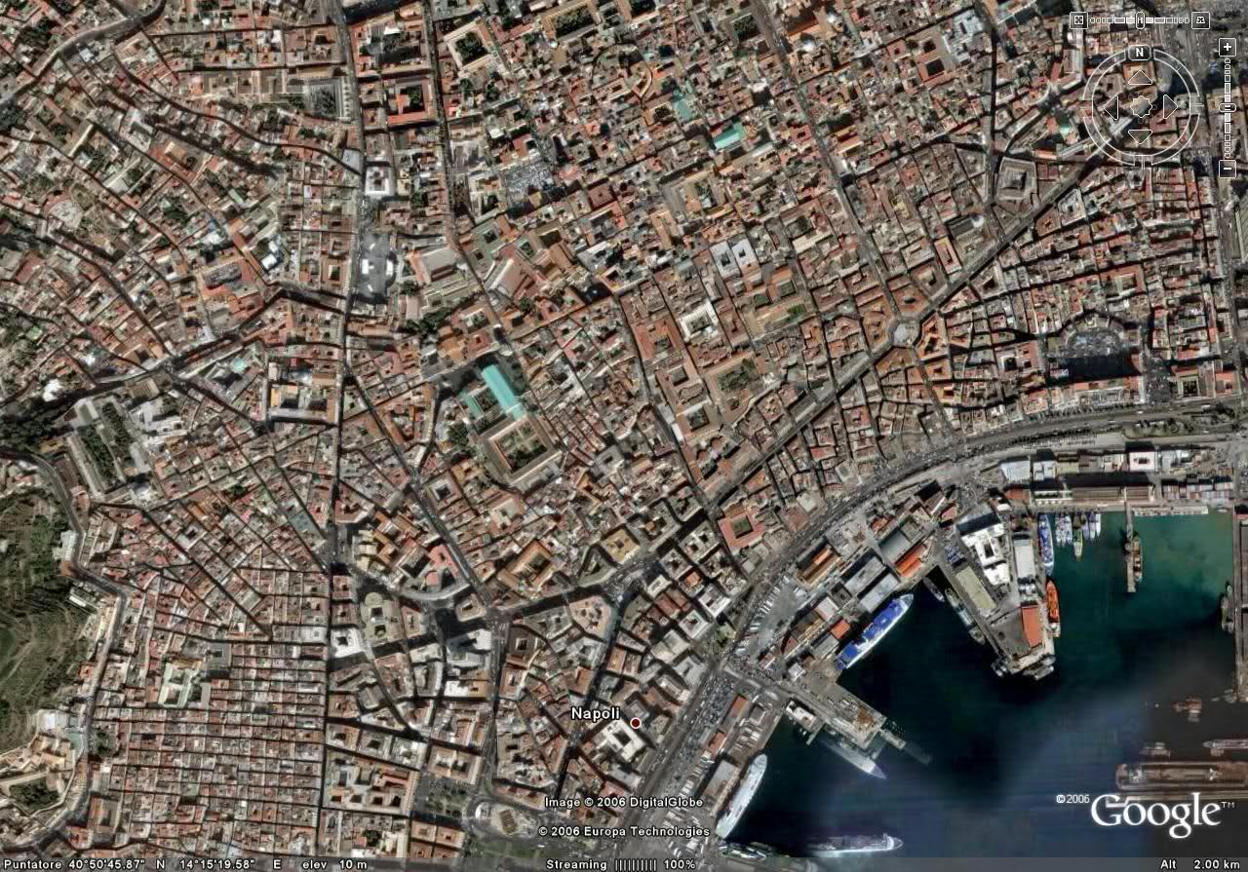
Notes:
The purpose of risanamento then was first of all to raise the level of the streets; that is to say, the danger and the miasma was, if we like, fermenting beneath the streets of the city. So, you want to place a greater distance between the population living above and the poisonous effluvia arising from below. And, so, the aspiration was to raise the level of the streets to the second storey of the houses. And there would be, if you like, then a massive cushion, including the mortar of the streets themselves, between the population of the city and the danger lurking in the groundwater beneath the soil.
you would have Naples--there's a picture of the old city that's--in various aspects--that's been demolished; and here what I wanted to show was this, the great access at the center; and then there were various cross streets. The great boulevard at the center was in the direction of the prevailing wind, and it was called a bellows of fresh air that would allow the wind to rush through the city, drying up the effluvia and blowing away the stenches and allowing the sunlight to reach ground level, and then it would be crossed by a series of wide boulevards as well. And then under the--if this happened above ground, there would also be work going on beneath, and you would have a whole sewage mains being built under the city.

Slide 53
Перенесенные высопоражающие эпидемии оставляют в обществе длительный и специфический эффект
Эти эпидемии стали серьезным, частично рациональным основанием raison d’etre территориальных государств современности
Notes:
Later centuries will see another pattern, when a new, mysterious and frightful disease strikes--say cholera, yellow fever or AIDS--one of the first responses of authorities is to return to plague measures of self-defense.
It's said of generals that they always try to fight the last war over again, often confronting new enemies with inappropriate strategies. The same might be said of public health authorities over the centuries. And this temptation is all the greater for authorities because the battery of anti-plague defenses gives an impression of taking forceful and decisive action; providing the population, in other words, with some sense of security.

Slide 54
Notes:
Нынешние произведения обращаются к теме создания и воссоздания общественного договора, конкуренции различных форматов общества через такую неожиданную форму как фильмы и сериалы про зомби.

Slide 55
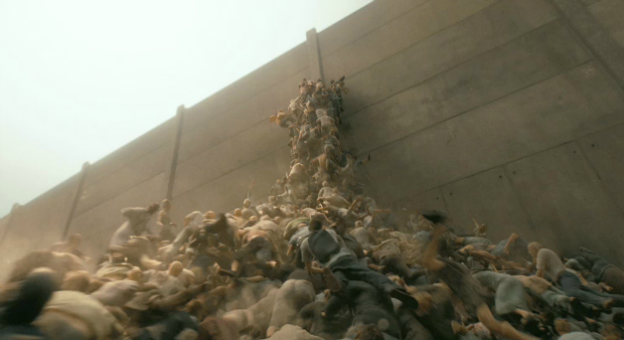

Slide 56
Notes:
Именно на таком материале удается показать с симпатией военных, ООН, Центры по контролю заболеваемости, полицию.

Slide 57
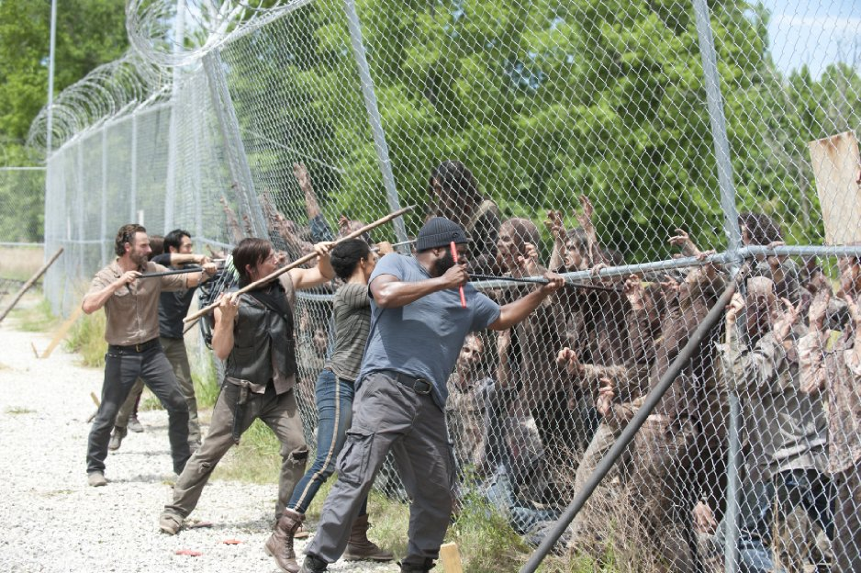
Notes:
Про восстановление и установление границ

Slide 58
Notes:
То, что главным героем этого культового сериала становится шериф – мне представляется неслучайным. Именно об этом я хотел рассказать.

Slide 59
http://oyc.yale.edu/history/hist-234
Epidemics in Western Society Since 1600. Frank Snowden, Yale University

